Slide 1
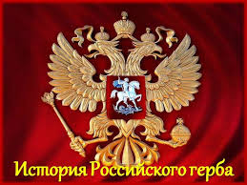
Презентация подготовлена учителем истории МБОУ «СОШ № 33» г. Кемерово Тимербаевой Ларисой Константиновной совместно с ученицей 9а класса Грень Д.Д.

Slide 2
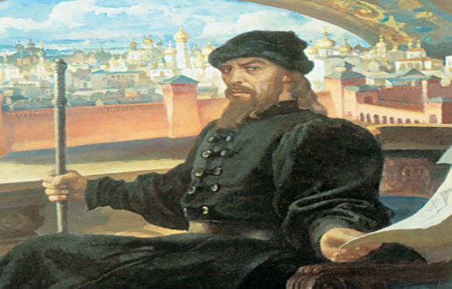
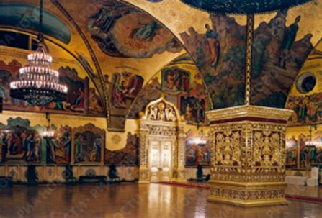
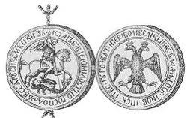
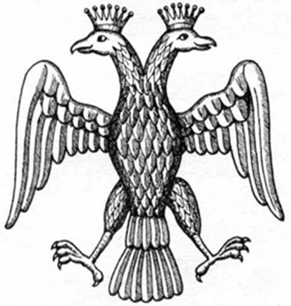
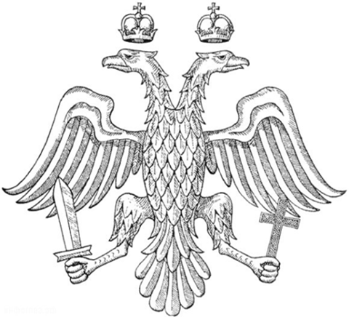
Печать Ивана III
Иван III в 1472 г. возлагает на обе главы Орла Цесарские венцы, одновременно на груди орла появляется щит с изображением иконы Св. Георгия Победоносца. В 1480 г. Царь Московский становится Самодержцем, т.е. независимым и самостоятельным. Это обстоятельство находит свое отражение в видоизменении Орла, в его лапах появляется меч и православный крест. Породнение династий не только символизировало преемственность власти московских князей от Византии, но и ставило их вровень с европейскими странами.
Первым достоверным свидетельством использования двуглавого орла в качестве государственной эмблемы является печать, скрепившая в 1497 году его грамоту на земельные владения удельных князей. Тогда же изображения позолоченного двуглавого орла на красном поле появилось на стенах Грановитой палаты в Кремле.

Slide 3
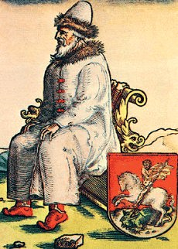
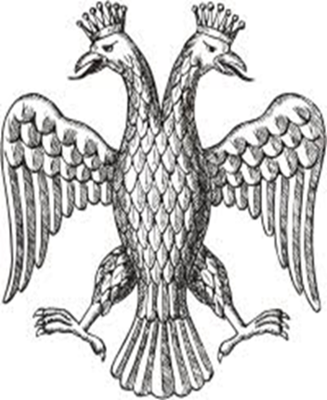
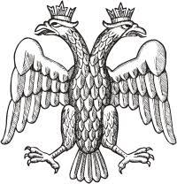
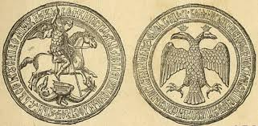
Василий III (1505 – 1533 )
В годы правления старшего сына Ивана III и Софьи Палеолог, Василия III (1479-1505)., правил с 1505 г.) произошло завершение объединения русских земель: присоединены Псков (1510), Смоленск (1514), Рязань (1521). Война с Литвой (1512-1522). Сложные отношения с Крымским и Казанским ханствами: 1521 г. – набег крымских татар на Москву. Изображение двуглавого орла было несколько подкорректировано. Если на печатях Иоанна III он изображался с закрытым клювом и больше походил на орленка, нежели на орла, то при Василии III двуглавый орел изображается уже с раскрытыми клювами, из которых высовываются язычки. Об этом, например, свидетельствует печать, приложенная в 1523 г. к записи государя и великого князя Василия III при отбытии его с войском в Казань.
В изданиях записок австрийского посла барона С. Герберштейна, дважды посетившего Россию в н. ХVI в. , рядом с изображением Василия III помещен московский ездец, которого нередко воспринимали как святого Георгия Победоносца.
I
Печать Васили III

Slide 4
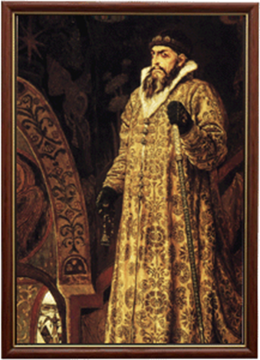
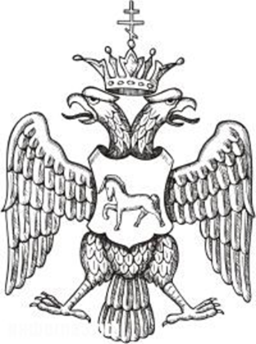
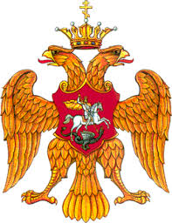
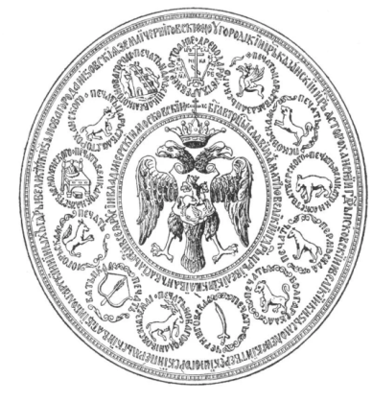
Иван IV (1546– 1584)
Ивану IV (1530-1584) исполняется 16 лет и он коронуется на царство и Орел претерпевает весьма существенные изменения, как бы олицетворяя собой всю эпоху царствования Ивана Грозного (1548-1574, 1576-1584). Но в царствование Ивана Грозного был период, когда он отрекся от Царства и удалился в монастырь, передав брозды правления Семену Бекбулатовичу Касимовскому (1574-1576), а фактически боярам.
Возвращение Ивана Грозного на трон вызывает появление нового Орла, главы которого увенчаны одной общей короной явно западного образца, а на груди Орла появляется изображение Единорога, однако вскоре его меняет всадник, поражающий дракона – символ, который обычно ассоциируются с Москвой. Первоначально всадник воспринимался как государь (князь великий на коне»), но уже в период правления Ивана Грозного его начинают называть Георгием Победоносцем. Окончательно эта трактовка будет закреплена в период правления Петра I.
В конце 1530-х гг. двуглавый орел приобрел более воинственный вид, его начали изображать с раскрытыми клювами и высунутыми языками. В геральдике такая эмблема называется вооруженный орел.

Slide 5
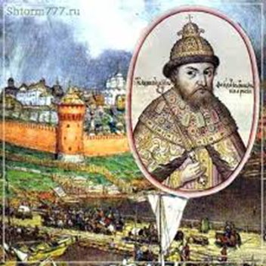
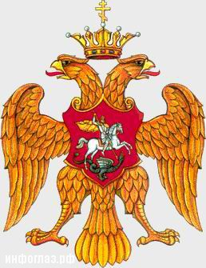
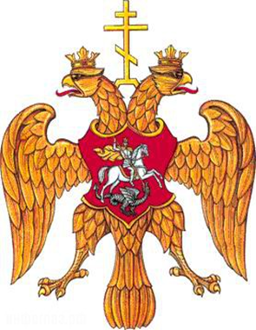
Федор Иванович (1584 – 1587).
В правлении царя Федора Ивановича между коронованными головами двуглавого орла появляется знак страстей Христовых: так называемый «голгофский крест». Крест на государственной печати был символом православия, придающим религиозную окраску гербу государства. Появление «голгофского креста» в гербе России совпадает со временем утверждения в 1589 году патриаршества в церковной независимости России. Также известен и другой герб Федора Ивановича, который несколько отличается от вышеуказанного.
В ХVII веке православный крест часто изображался на русских знаменах. Знамена иноземных полков, входивших в состав русского войска, имели собственные эмблемы и надписи; однако на них помещался и православный крест, который указывал, что полк, воюющий под этим знаменем, служит православному государю. До середины ХVII века широко использовалась печать, на которой двуглавый орел с ездецом на груди коронован двумя коронами, а между голов орла возвышается православный восьмиконечный крест.
Патриарх Иов

Slide 6
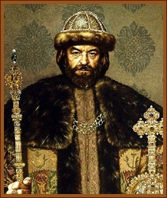
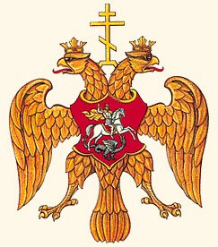
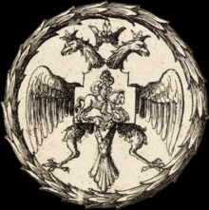
Борис Годунов (1587 – 1605)
Сменивший Федора Ивановича Борис Годунов мог бы явиться родоначальником новой династии. Занятие им престола было вполне легально, но народная молва не хотела видеть в нем законного Царя, считая его цареубийцей. И Орел отражает это общественное мнение. Надо отметить, что на некоторых печатях изображался, другой, явно не русский Орел.
Печать Бориса Годунова
Царь Борис Годунов

Slide 7
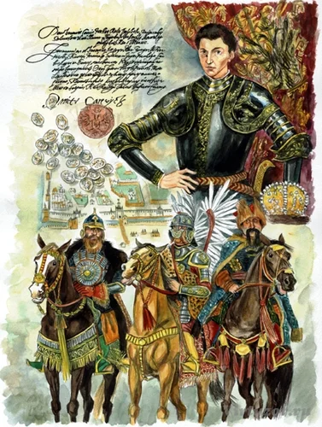
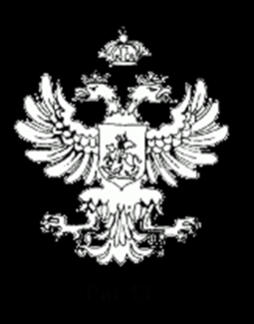
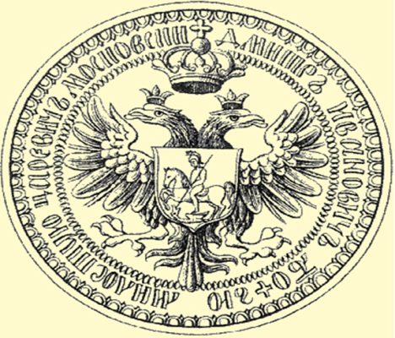
Лжедмитрий (1605 – 1606)
Смутой воспользовались враги Руси и появление в этих условиях Лжедмитрия было вполне закономерным, как и появление нового Орла. 16 октября 1604 г. в пределы Российского государства вступил со своим войском Лжедмитрий I (1605 – 1606). Он называл себя младшим сыном Ивана Грозного Дмитрием и приобрел немалую поддержку, благодаря которой смог занять московский престол. В июне 1605 года он был коронован на царство. С собой Лжедмитрий принес на Русь новую печать, на которой двуглавый орел впервые изображен под тремя коронами, а всадник на груди орла развернут в правую сторону. В целом новый российский герб согласовывался с традициями, характерными для Западной Европы. Об этом свидетельствует и щит французской формы, и третья «императорская» корона, и форма воздетых вверх крыльев орла с преувеличенно крупными перьями.
Однако Лжедмитрий i недолго правил Московским государством. В 1606 году был свергнут группой бояр, которых возглавлял Василий Шуйский.
Печать Лжедмитрия i

Slide 8
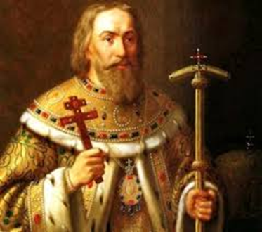
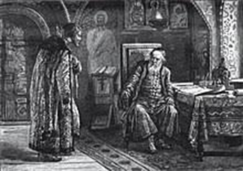
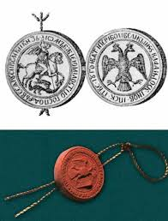
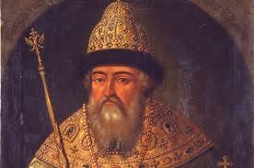
Василий Шуйский (1552-1612)
Был возведен на трон под именем Василия IV (1606 – 1610). Его недолгое правление пришлось на время Смуты, но Василий Шуйский успел вернуть государственной символике старые русские традиции. Сохранилась его красно- восковая печать, привешенная к одному из актов 1606 года, на которой с одной стороны был помещен московский герб, а на обратной стороне – двуглавый орел с надписью вокруг него: «Божиею милостью великий государь и великий князь Василий Иванович Всея Руси самодержец и многих господарств господарь и обладатель».
Живописцы из приказной избы отобразили в Орле лишенного всех державных атрибутов и как бы в насмешку из места сращения голов вырастает не то цветок, не то шишка.

Slide 9
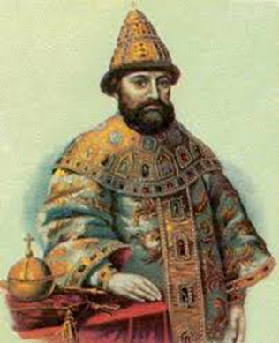
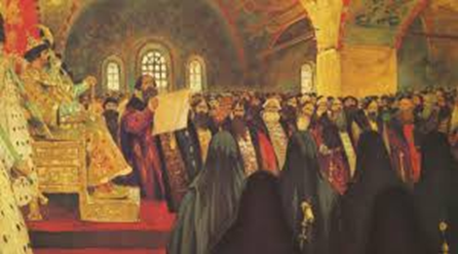
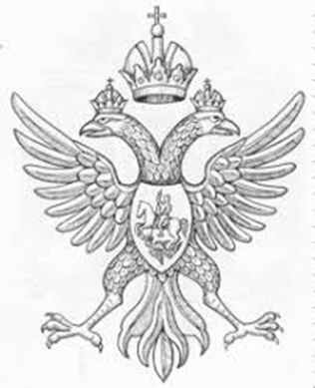
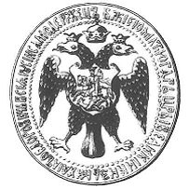
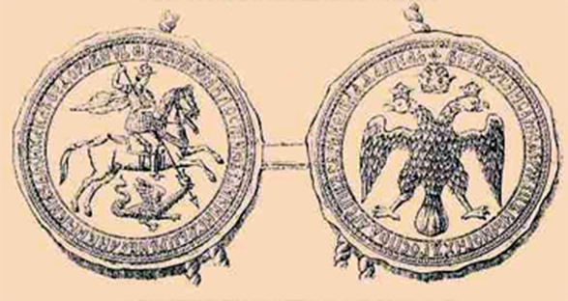
Михаил Федорович Романов (1613-1645)
С 1613 года по решению Земского собора в России стала править династия Романовых. При первом царе этой династии – Михаиле Федоровиче прозванный в народе «Тишайшим» – Государственный герб несколько изменился. В 1625 году впервые двуглавый орел изображается под тремя коронами, крылья орла опустились, на грудь возвращался Георгий Победоносец, но уже не в виде иконы, в виде щита. Также Георгий Победоносец всегда скакал направо, т.е. с запада на восток навстречу извечным врагам – монголо-татарам, теперь враг оказался на западе, польские шайки и римская курия не оставили своих надежд привести Русь в католическую веру.
Царская печать Михаила Романова
Государственные печати

Slide 10
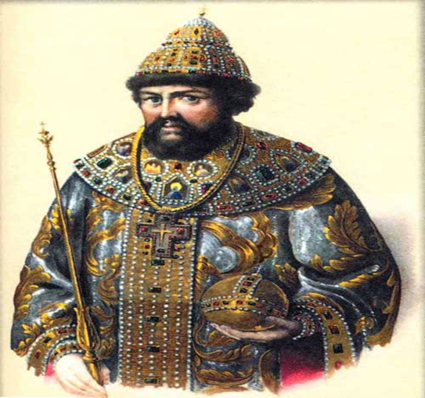
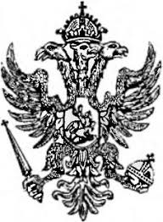
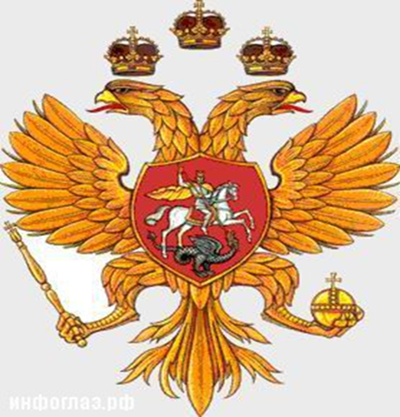
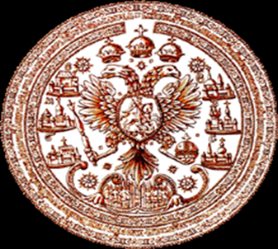
Алексей Михайлович Романов (1645– 1676)
В период правления Алексея Михайловича (1629-1676) Московское царство вело войну с Речью Посполитой за левобережную Украину. В 1656 г. Алексей Михайлович принял титул всея Великие и Малые и Белые России самодержец. Тем самым он провозглашал права России на земли, когда-то входившие в ее состав, но оказавшиеся под властью Польско-Литовского государства.
Титул подчеркивал, что московский царь является государем не только русских, но и украинцев и белорусов, т.е. восточнославянских народов. С середины 1650-х гг. крылья российского орла поднялись вверх, а в его лапах появились скипетр и держава – символы самодержавной власти.
В 1663 г. впервые в русской истории из-под печатного станка в Москве вышла Библия – главная книга христианства. Не случайно в ней был изображен Государственный герб России.
В 1654 г. двуглавый орел увенчал шпиль Спасской башни Московского Кремля, а в 1688 г. - шпили Троицкой и Боровицкой башен.
Большая печать Алексея Михайловича 1667 г.

Slide 11
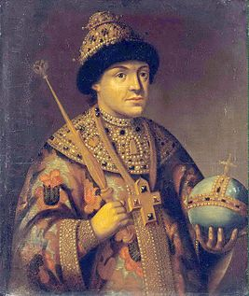
Федор Алексеевич Романов (1676 – 1682)
При Федоре Алексеевиче (1661 – 1682) трехглавый Орел заменяется старым двуглавым Орлом и при этом ничего нового не отражает.

Slide 12
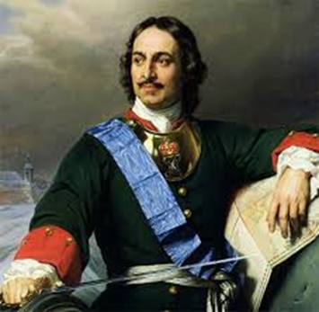
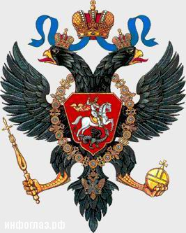
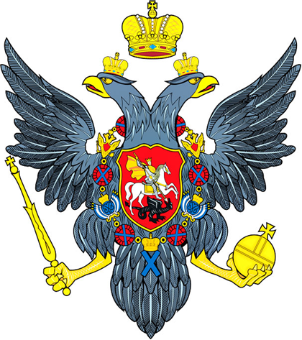
Петр I (1696 – 1725)
И сразу Государственный Герб резко меняет свои формы. Начинается эпоха великих преобразований. Столица переносится в Санкт-Петербург и Орел приобретает новые атрибуты. На главах появляются новые короны под общей большой, а на груди орденская цепь ордена Св. апостола Андрея Первозванного. Этот орден утвержденный Петром в 1798 году, стал первым в системе высших государственных наград России. Святой апостол Андрей Первозванный, один из небесных патронов Петра Алексеевича, был объявлен покровителем России. Синий косой Андреевский крест становится основным элементом знака ордена Святого Андрея Первозванного и символом военно-морского флота России. С 1699 года встречается изображение двуглавого орла, окруженного цепью со знаком Андреевского ордена. А уже в следующем году Андреевский орден размещают на орле, вокруг щита с всадником. С первой четверти ХVIII века цветами двуглавого орла стали коричневый (естественный) или черный.

Slide 13
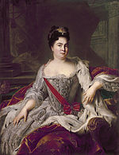
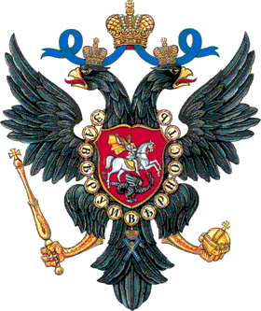
Екатерина i (1725 – 1727)
Указом императрицы Екатерины I (1684 – 1727) от 11 марта 1726 года было закреплено описание герба: «Орел черный с распростертыми крыльями, в желтом поле, на нем ездец (Всадник) серебряный в красном поле».

Slide 14
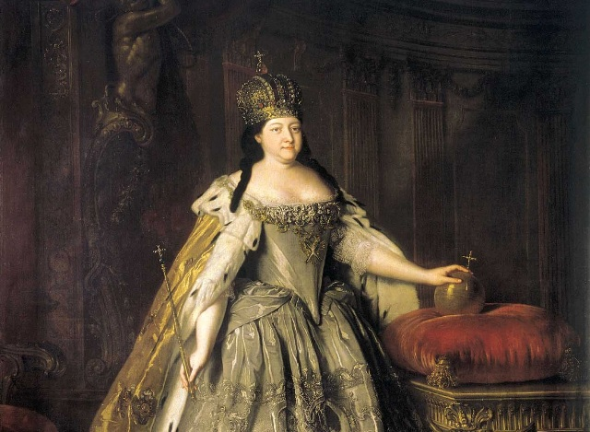
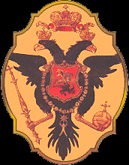
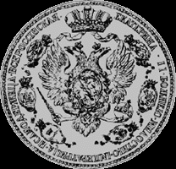
Анна Иоанновна (1730-1740)
В правлении Анны Иоанновны ( 1693 – 1740) Орел практически не изменился за исключением непомерно вытянутого вверх тела.
Государственная печать

Slide 15
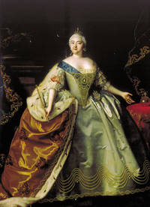
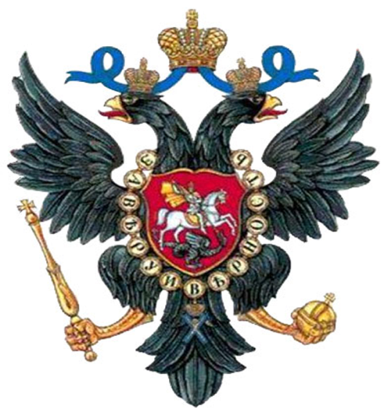
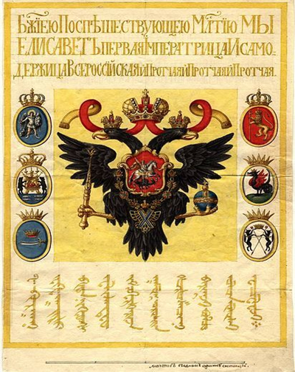
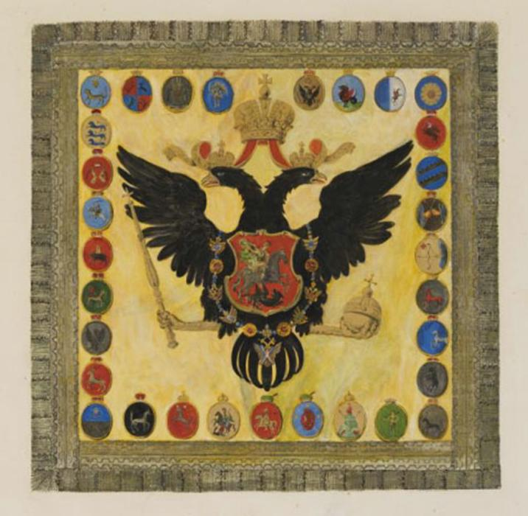
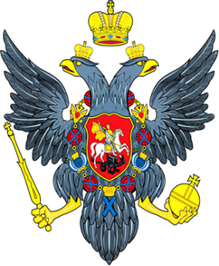
Елизавета Петровна (1741-1761)
Российский герб при Елизавете Петровне (1709 - 1761) не претерпел никаких изменений.
Изображение знамени, пожалованной императрицей Елизаветой Петровной Дондук-Даши при провозглашении его ханом Калмыцким. 1757 год.
Государственное знамя 1742 г. выполненное ко дню коронации императрицы Елизаветы Петровны

Slide 16
Екатерина II (1762-1796)
При Екатерине II (1729-1796) крылья орла поднимаются все выше и выше, приобретая более аккуратный вид. Исчез геральдический щит, а пределах которого располагался орел, украшенный цепью ордена Андрея Первозванного. Широкий массивный хвост орла, его крылья, поднимавшиеся до самых клювов, скипетр и держава в когтях органично вписывались в почти правильную окружность. Клювы орла на этот раз закрыты. Мирный орел Екатерины II должен был явить миру царство гармонии и благоденствия, которое, вопреки восстанию Пугачева и кровавому подавлению его, она хотела представить миру как результат своего мудрого и просвещенного человеколюбивого правления.
Для коронации Екатерины II в 1762 г была сделана придворным ювелиром И. Позье императорская корона, которой впоследствии венчались все российские государи.
Гербовой орел на печати Екатерины II

Slide 17
Павел I (1796 – 1801)
Орел императора Павла I (1754-1801 гг.) появился еще задолго до кончины Екатерины как бы в противовес ее Орлу для отличия гатчинских батальонов от всей русской армии.
После захвата французскими войсками острова Мальты, Павел I за помощь Ордену был награжден мальтийским крестом и крестом Ла Валетта - высшей военной наградой госпитальеров, Павел стал и великим магистром рыцарского ордена св. Иоанна Иерусалимского. Указом от 10 августа 1799 г. включении в состав государственного герба российской империи мальтийского креста и короны. Кроме этих нововведений Павел i сделал первую в истории государства попытку ввести полный (Большой) герб российской империи. В манифесте от 16 декабря 1800 г. было дано полное его описание. Большой российский герб должен был символизировать собой внутреннее единство и могущество России, но проект остался не реализованным из-за убийства Павла 1.

Slide 18
Александр I (1801 – 1825)
Взошедший на престол в результате дворцового заговора старший сын Павла I Александр I (1777 – 1825) вскоре ликвидировал орден в России. С российского герба были убраны мальтийский крест и корона. Но при нем русский орел подвергся влиянию стиля ампир, сложившемуся во Франции при императоре Наполеоне. В 1808 году орел был растянут по горизонтали, в левую лапу он получил лавровый венок и ленту, а в правую – пучок стрел, факел, горящий с двух концов, или ленту – в другом варианте. В 1817 году щиток на груди орла заострен, убрана цепь Андрея Первозванного.
Второй тип герба – орел с поднятыми крыльями, увенчанный тремя коронами. Щит с московским гербом на его груди обрамлялся цепью ордена Андрея Первозванного. А на крыльях орла – шесть щитков с гербами наиболее важных земель, названия которых входили в императорский титул.

Slide 19
Николай i (1825 – 1855)
В начале своего правления Николай i (1796-1855) подавил восстание декабристов, в 1829 г. короновался на царство Польское, в 1832 г. подавил там восстание и лишил Польшу государственного управления, сейма, государственного совета и национальных войск. При нем было официально закреплено одновременно существование двух типов государственного герба. На одном из них крылья орла в 1833-1834 годах были несколько подняты, под одной короной, с образом Святого Георгия на груди и со скипетром и державой. На другом варианте герба орла изображали с поднятыми крыльями, на которых размещали титульные гербы, на правом – казанский, астраханский и сибирский, а на левом польский, таврический и финляндский.

Slide 20
Александр II (1855-1881)
В 1855 – 1857 годах в ходе геральдической реформы, которая проводилась под руководством барона Б. Кене, тип государственного орла был изменен под влиянием германских образцов. Рисунок Малого герба России, исполненный А. Фадеевым, был высочайше утвержден 8 декабря 1856 года. Этот вариант герба отличался от предшествующих: положение крыльев (они высоко подняты, значительно выше голов орла), но и количеством «титульных» гербов на крыльях. На правом помещались щиты с гербами Казани, Польши, Херсонеса - Таврического и объединенным гербом Великих Княжеств (Киевского, Владимирского, Новгородского), на левом – щиты с гербами Астрахани, Сибири, Грузии, Финляндии.
Также известен и другой орел Александра II, где Орлу возвращается блеск золота. Скипетр и держава заменяются факелом и венком. В продолжении царствования венок и факел несколько раз заменяются скипетром и державой и несколько раз возвращаются.
11 апреля 1857 года последовало Высочайшее утверждение всего комплекса государственных гербов. В него вошли: Большой. Средний и малый, гербы членов императорской фамилии., а также «титульные» гербы. Одновременно были утверждены рисунки государственных печатей, ковчегов (футляров) для печатей,
а также печатей главных и низших присутственных мест и лиц. В общей сложности одним актом утвердили сто десять рисунков, литографированных А Бегровым. 31 мая 1857 г. Сенат опубликовал Указ с описанием новых гербов и норм их употребления.

Slide 21
Александр III (1845 – 1894)
24 июля 1882 года Император Александр III (1845-1894) в Петергофе утвердил рисунок Большого Герба Российской империи, на котором была сохранена композиция, но изменены детали, в частности фигуры архангелов. Кроме того, императорские короны стали изображать наподобие реальных алмазных венцов, использовавшихся при коронации. Большой российский государственный герб, Высочайше утвержденный 3 ноября 1882 года, есть в золотом щите черный двуглавый орел, коронованный двумя императорскими коронами, над которыми такая же, но в большем виде, корона, с двумя развивающимися концами ленты Андреевского ордена. Государственный орел держит скипетр и державу. На груди орла герб Московский. Щит увенчан шлемом святого великого князя Александра Невского. Намет черный с золотом. Вокруг щита цепь ордена св. апостола Андрея Первозванного; по сторонам изображения святых Архистратига Михаила и Архангела Гавриила. Сень золотая, коронованная императорскою короною, усеянная российскими орлами и подложенная горностаем. На ней червленая надпись: С Нами БОГ! Над сенью государственная хоругвь, с восьмиконечным на древке крестом.

Slide 22
Николай II (1894 –1918)
Император Николай II (1868-1918), вступил на российский престол в возрасте 26 лет. В январе 1895 г. было высочайше повелено оставить без перемен рисунок государственного орла, выполненный академиком А. Шарлеманем. Последний по времени акт – «Основные положения государственного устройства Российской империи» 1906 года - подтвердил все предшествующие законоположения, касающиеся Государственного герба.
Семья Николая II
Имперский флаг

Slide 23
Летом 1918 года советское правительство приняло решение покончить с исторической символикой России. Принятая 10 июля 1918 года Конституция провозгласила в государственном гербе не земельные, а партийные, политические, символы: двуглавый орел был заменен красным щитом, на котором изображались перекрещенные серп и молот и восходящее солнце как символ перемен.
В начале 1920 г. Советское правительство решило улучшить форму герба. В результате вверху на щите появилось сокращенное название – РСФСР, а сам щит окаймлялся пшеничными колосьями, закрепленными красной лентой с девизом «Пролетарии всех стран соединяйтесь!». Серп и молот в гербе символизировали нерушимый союз рабочих и крестьян, красный цвет – революцию, творческое созидание, борьбу; солнце – благородную цель построения коммунизма; венок пшеницы - мирный созидательный труд и благополучие державы; девиз – верность учению К. Маркса, предложенному еще в 1848 г. и впервые прозвучавшему на Лондонском конгрессе Союза коммунистов.
Новый герб был узаконен Конституцией РСФСР 11мая 1925 г. и не менялся вплоть до 1954 года.

Slide 24
Государственный герб Российской Федерации (2000).
Окончательная редакция Государственного герба Российской Федерации была закреплена Федеральным конституционным законом «О Государственном гербе Российской Федерации», который был принят Государственной Думой 8 декабря 2000 г. Согласно этому документу Государственный герб РФ представляет собой четырехугольный геральдический щит с закругленными нижними углами и заостренной оконечности. В основе было взято изображение двуглавого Орла со всеми его традиционными атрибутами государственной власти. В статье 2 закона указывалось, что воспроизведение Государственного герба РФ допускается и без геральдического щита.
Однако символика гербовых изображений переосмыслена и получила современное толкование, более отвечающее духу времени и демократическим переменам в стране. В современном значении короны на государственном гербе Российской Федерации могут рассматриваться так же, как символы трех ветвей власти – судебной, исполнительной и представительной. Скипетр может толковаться как символ защиты суверенитета, держава – символизировать единство, целостность и правовой характер государства. Византийская империя была евроазиатской державой, в ней жили и греки, и армяне, и другие народы. Орел в ее гербе с головами, смотрящими на Запад и Восток, символизировал, в том числе и единство этих двух начал. Это актуально и для России, которая всегда была страной многонациональной, объединяющей под одним гербом народы и Азии и Европы. Державный орел России – не только символ ее государственности, но и символ наших древних корней, тысячелетней истории.

